Slide 1



БУЛГАН АЙМГИЙН НИЙГЭМ
ЭДИЙН ЗАСГИЙН БАЙДАЛ
2017 ОНЫ 1-Р САР
Хэвлэлийн бага хурал

Slide 2
НИЙГЭМ, ЭДИЙН ЗАСГИЙН БАЙДАЛ - Үндсэн үзүүлэлт
Үзүүлэлтүүд | Хэмжих нэгж | 2014 I | 2015 I | 2016 I | 2017 I | 2017 I 2016 I
ХҮН АМ, НИЙГМИЙН СТАТИСТИКИЙН ҮЗҮҮЛЭЛТҮҮД
Төрсөн хүүхэд | хүн | 78 | 90 | 74 | 67 | 90.5
Амаржсан эх | хүн | 78 | 90 | 73 | 65
1000 хүн амд ногдох төрөлт | хүн
1000 хүн амд ногдох нас баралт | хүн
Бүртгэлтэй ажилгүй иргэд,12 дугаар сарын эцэст | хүн | 766 | 843 | 573 | 1261 | 220
Халдварт өвчнөөр өвчлөгчид | хүн | 43 | 33 | 49 | 58 | 118.3
Бүртгэгдсэн гэмт хэрэг | тохиолдлын тоо | 34 | 22 | 32 | 40 | 125.0

Slide 3
НИЙГЭМ, ЭДИЙН ЗАСГИЙН БАЙДАЛ - Үндсэн үзүүлэлт
Үзүүлэлтүүд | Хэмжих нэгж | 2013 | 2014 | 2015 | 2016 | 2016 2015
ЭДИЙН ЗАСГИЙН СТАТИСТИКИЙН ҮЗҮҮЛЭЛТҮҮД
Нийт мал, оны эцэст | мянган толгой | 2757.2 | 3132.8 | 3223.8 | 3485.6 | 108.1
Бойжуулсан төл | мянган толгой | 991.1 | 1122.9 | 1108.0 | 1190.7 | 107.5
Зүй бусаар хорогдсон том мал | мянган толгой | 37.0 | 16.3 | 72.5 | 58.2 | 80.3
Тариалсан талбай | га | 33360.1 | 37199.6 | 41120.3 | 42125.8 | 102.4
-Үр тариа | га | 27956.9 | 32295.0 | 37713.4 | 37651.8 | 99.8
-Төмс | га | 748.2 | 646.3 | 497 | 518.5 | 104.3
-Хүнсний ногоо | га | 231.5 | 325.3 | 268.9 | 262.9 | 97.7
Хураасан ургац |  | 56449.3 | 60548.7 | 37309.2 | 62512.9 | 167.5
-Үр тариа | тонн | 40746.4 | 47677.3 | 28961.2 | 53710.4 | 185.4
-Төмс | тонн | 8484.8 | 7164.2 | 5124.9 | 4990 | 97.3
-Хүнсний ногоо | тонн | 4166.2 | 3576.8 | 2126.6 | 1726.7 | 81.1
Аж үйлдвэрийн салбарын нийт үйлдвэрлэл | мян. төгрөг | 4687.9 | 16558.8 | 8781.4 | 5711.5 | 65.0
Үүнээс:
-Уул уурхай, олборлох аж үйлдвэр | мян.төгрөг | 3201.3 | 9384.8 | 738.0 | 269.7 | 36.5
-Боловсруулах аж үйлдвэр | мян.төгрөг | 1486.6 | 5692.9 | 5942.5 | 3650.5 | 61.4
-Цахилгаан, дулааны эрчим хүч үйлдвэрлэл, усан хангамж | мян.төгрөг | 1522.8 | 1481.1 | 2100.8 | 1791.2 | 85.3
Барилга угсралт, их засварын ажил | сая. төгрөг | 6120.9 | 12393.3 | 13344.9 | 8639.3 | 64.7
Үйл ажиллагаа явуулж буй ААНБ | тоо | 767 | 961 | 984 | 1016 | 103.2
* Óðüä÷èëñàí ã¿éöýòãýë
** Äàõèí èõ

Slide 4

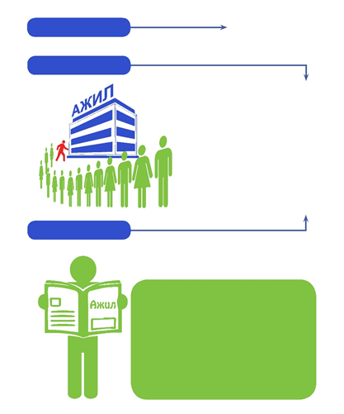
ХҮН АМ, НИЙГМИЙН ҮЗҮҮЛЭЛТ- Хөдөлмөр
БҮРТГЭЛТЭЙ АЖИЛГҮЙ ИРГЭД,
жил бүрийн 1-р сарын эцэст
БҮРТГЭЛТЭЙ АЖИЛГҮЙ ИРГЭД, боловсролын түвшнээр, 2017 оны 1 дүгээр сарын эцэст, хувиар
2014 XII
843
2015 I
2014 XII
2014 XII
2015 XII
2016 I
2015 XII
2015 XII
573
1261
2016 XII
2017 I
2016 XII
2016 XII
Аймгийн хэмжээнд бүртгэлтэй ажилгүй иргэдийн 44.0 хувийг 15-34 насны залуучууд эзэлж байна.
Улсын хэмжээнд бүртгэлтэй ажилгүй иргэдийн 57.1 хувийг 15-34 насны залуучууд эзэлж байна.
Улсын хэмжээнд бүртгэлтэй ажилгүй иргэдийн 57.1 хувийг 15-34 насны залуучууд эзэлж байна.

Slide 5


ХҮН АМ, НИЙГМИЙН ҮЗҮҮЛЭЛТ- Эрүүл мэнд
2015 I
2015 I
90
90
2016 I
74
73
67
2016 I
2017 I
2017 I
65
2017 оны 1 дугаар сард 65 эх амаржиж, 67 хүүхэд төрүүлсэн нь өмнөх өмнөх оны мөн үеэс амаржсан эх 8 (11%)-оор, хүүхэд 7 (9%)-ээр буурчээ.
Нялхсын эндэгдэл Булган аймагт 2017 оны 1-р сарын байдлаар гараагүй байна.

Slide 6

ХҮН АМ, НИЙГМИЙН ҮЗҮҮЛЭЛТ- Эрүүл мэнд

Slide 7


ХҮН АМ, НИЙГМИЙН ҮЗҮҮЛЭЛТ- Гэмт хэрэг
22
2015 I
2015 I
2016 I
32
40
2017 I
Улсын хэмжээгээр 2017 онд 30 хүн эрүүлжүүлэгдэж, 2 хүн баривчлагдсан нь өмнөх оноос эрүүлжүүлэгдсэн хүн 23 буюу 43.3 хувиар, баривчлагдсан хүн 1 буюу 33.3 хувиар тус тус буурсан байна.

Slide 8
МАКРО ЭДИЙН ЗАСГИЙН ҮЗҮҮЛЭЛТ- Аймгийн төсөв

Slide 9

МАКРО ЭДИЙН ЗАСГИЙН ҮЗҮҮЛЭЛТ- Хэрэглээний үнийн индекс
ХЭРЭГЛЭЭНИЙ БАРАА, ҮЙЛЧИЛГЭЭНИЙ ҮНИЙН ИНДЕКС, хувиар, 2017 оны 1 дүгээр сард
7 хоногийн үнийн мэдээ
Бараа, үйлчилгээний бүлэг | Жин | 2017 I | 2017 I
 |  | 2016 I | 2016 XII
Ерөнхий индекс | 100.0 | 102.6 | 100.6
Хүнсний бараа, ундаа, ус | 29.3 | 107.1 | 102.2
Согтууруулах ундаа, тамхи | 3.2 | 102.7 | 103.5
Хувцас, бөс бараа, гутал | 16.1 | 104.0 | 100.4
Орон сууц, ус, цахилгаан, түлш | 12.3 | 101.2 | 100.8
Гэр ахуйн тавилга, бараа | 4.7 | 101.4 | 98.7
Эм, тариа, эмнэлгийн үйлчилгээ | 3.6 | 101.1 | 100.0
Тээвэр | 12.2 | 100.0 | 100.0
Холбооны хэрэгсэл, шуудангийн үйлчилгээ | 4.4 | 99.9 | 100.0
Амралт, чөлөөт цаг, соёлын бараа, үйлчилгээ | 2.8 | 100.7 | 100.0
Боловсролын үйлчилгээ | 4.7 | 100.0 | 100.0
Зочид буудал, нийтийн хоол, дотуур байрны үйлчилгээ | 2.6 | 100.0 | 100.0
Бусад бараа, үйлчилгээ | 4.1 | 99.4 | 98.2

Slide 10
МАКРО ЭДИЙН ЗАСГИЙН ҮЗҮҮЛЭЛТ- Хэрэглээний үнийн индекс
Хэрэглээний үнийн аймгийн индекс, суурь үе буюу 2010-XII=100 хувь

Slide 11

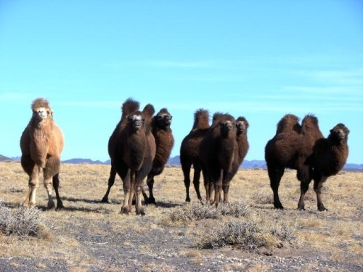
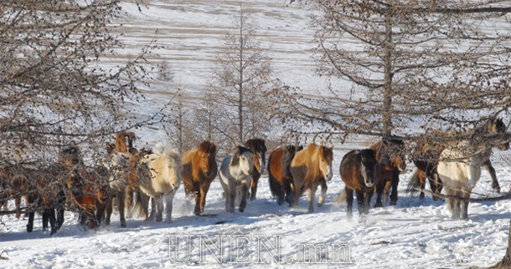
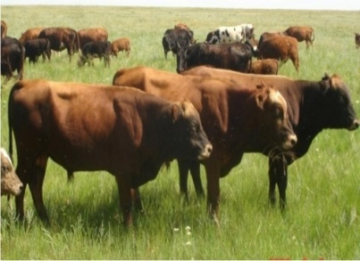
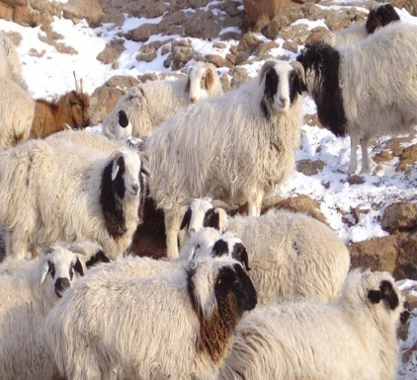
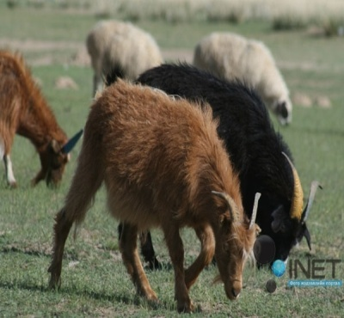
ЭДИЙН ЗАСГИЙН ҮЗҮҮЛЭЛТ- Хөдөө аж ахуй
Зүй бусаар хорогдсон том мал, сумаар, 2017 оны 1 дүгээр сард, толгой
Зүй бусаар хорогдсон том мал, төрлөөр, аймгийн дүнгээр, жил бүрийн 1 дүгээр сард, толгой
 | 2013 I | 2014 I | 2015 I | 2016 I | 2017 I
Бүгд | 3984 | 751 | 819 | 3676 | 3126
Адуу | 156 | 118 | 165 | 264 | 463
Үхэр | 316 | 72 | 131 | 324 | 300
Тэмээ | 0 | 0 | 0 | 0 | 0
Хонь | 1550 | 300 | 278 | 1495 | 1248
Ямаа | 1962 | 261 | 245 | 1593 | 1115

Slide 12

ЭДИЙН ЗАСГИЙН ҮЗҮҮЛЭЛТ- Аж үйлдвэр
АЖ ҮЙЛДВЭРИЙН САЛБАРЫН ҮЙЛДВЭРЛЭЛТ, БОРЛУУЛАЛТ сараар, сая.төгрөг
АЖ ҮЙЛДВЭРИЙН САЛБАРЫН НИЙТ БОРЛУУЛАЛТ,
сараар , сая.төгрөг
Он | Нийт дүн | Уул уурхай, олборлох аж үйлдвэр | Боловсруулах аж үйлдвэр | Цахилгаан, дулааны эрчим хүч үйлдвэрлэл, усан хангамж
2014 | 582561.1 | 74356.8 | 129107.2 | 379097.1
2015 | 998158 | 78760 | 515473 | 403925
2016 | 1227873 | 65524.8 | 748793.2 | 413555
2017 | 974331.5 | 19773 | 541003.5 | 413555

Slide 13


